Slide 1
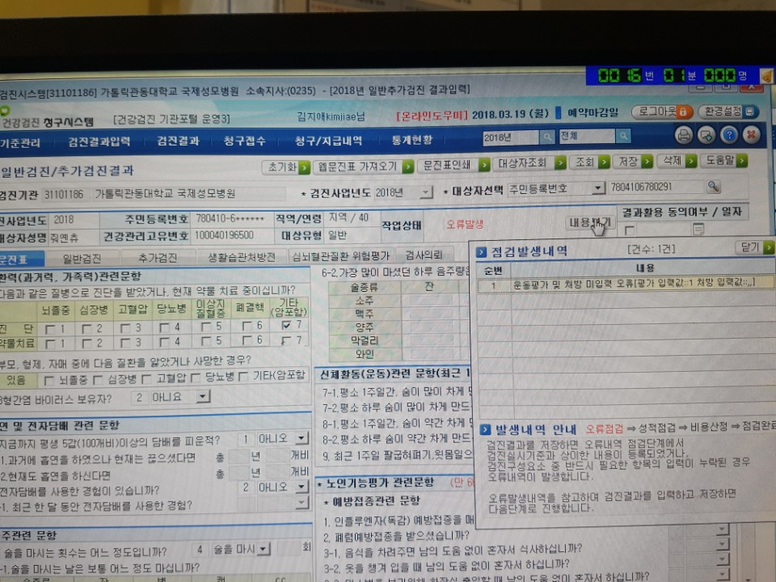
줘옌츄(249808) 일반검진 청구하면 오류방생 뜹니다.

Slide 2
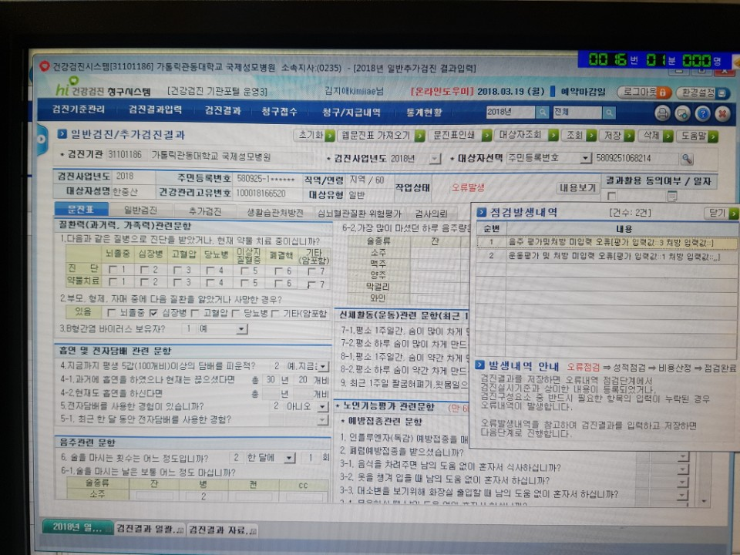
한중산(270239) 일반검진 청구하면 오류방생 뜹니다.

Slide 3
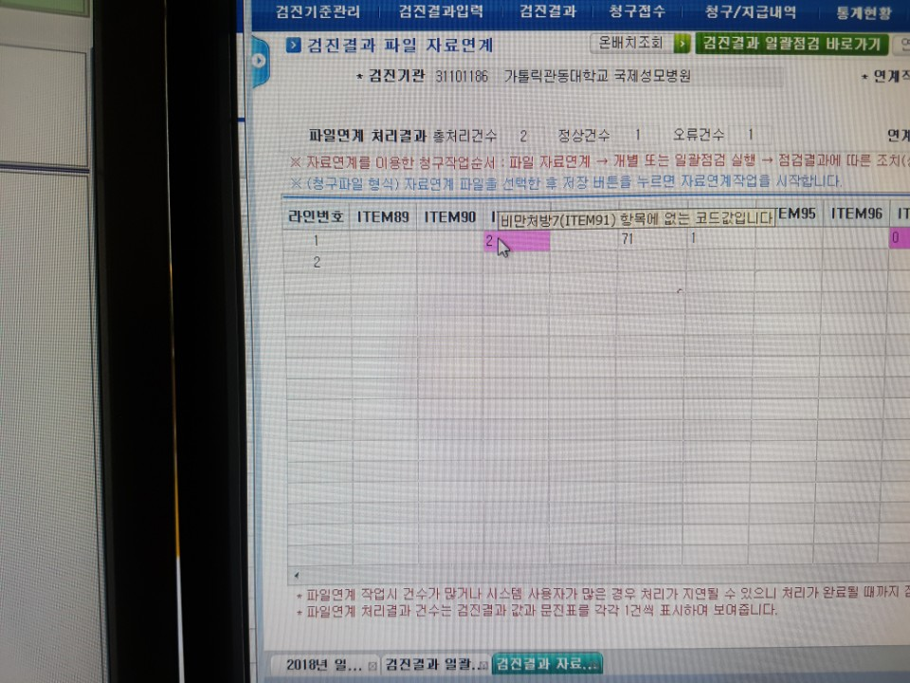
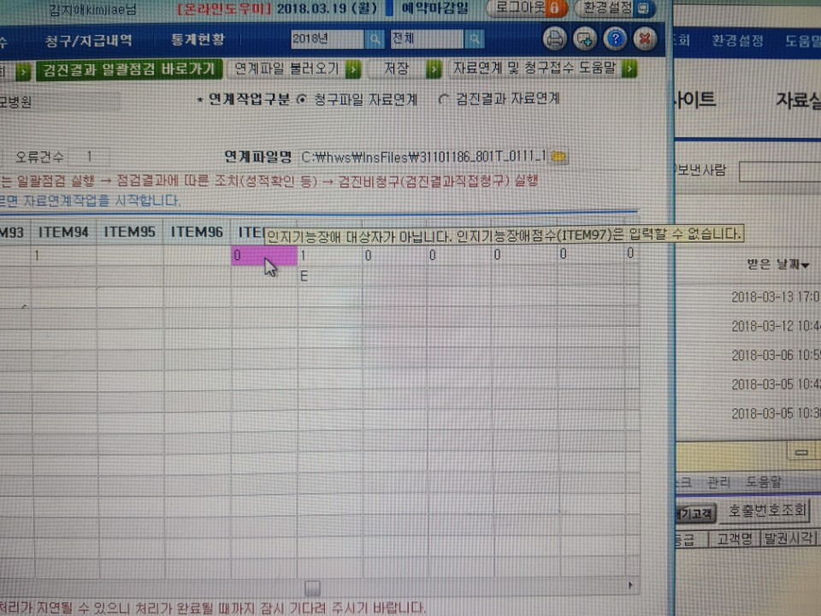
이정원(349502) 청구하면 파일연계 안되고 오류 뜹니다.

Slide 4
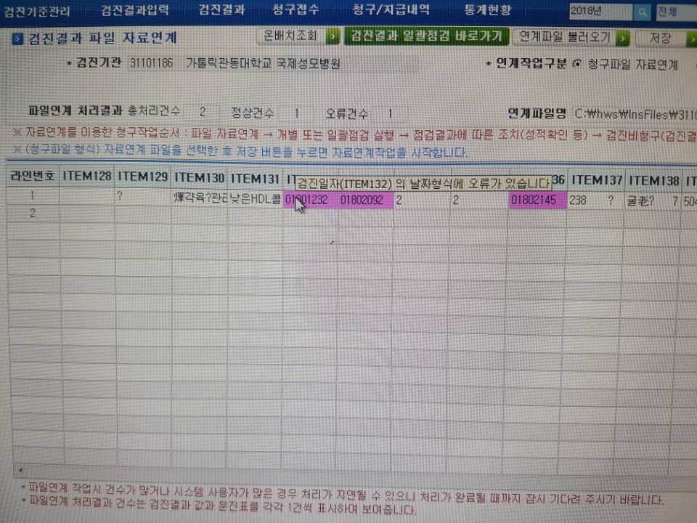
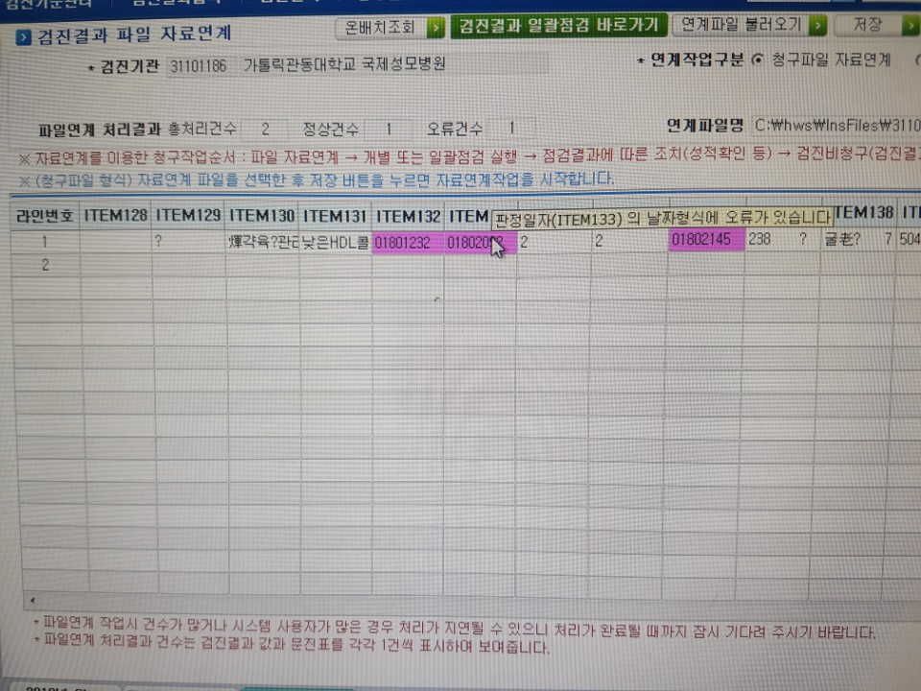
이정원(349502) 청구하면 파일연계 안되고 오류 뜹니다.

Slide 5
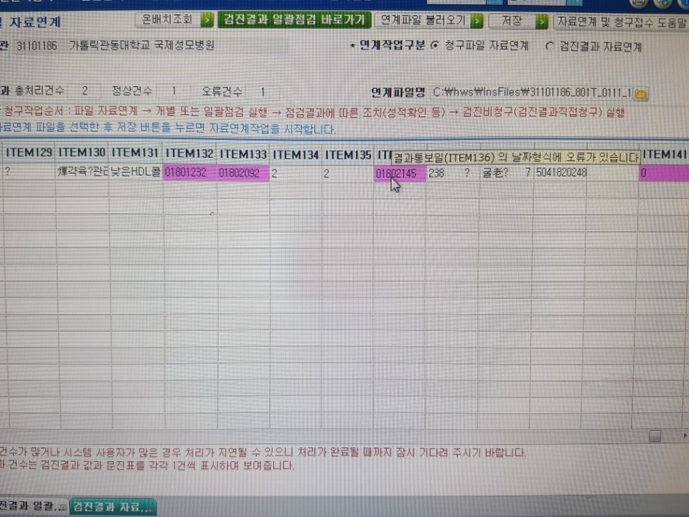
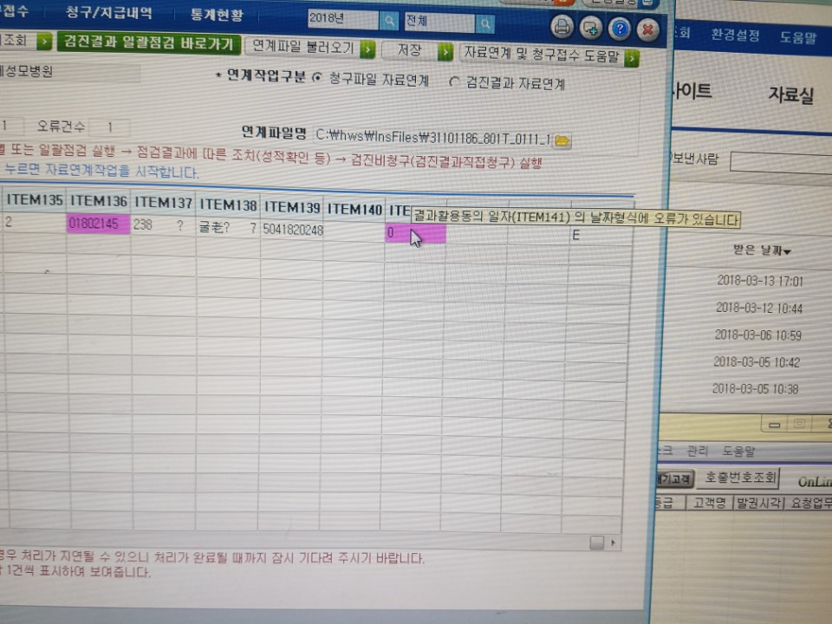
이정원(349502) 청구하면 파일연계 안되고 오류 뜹니다.

